Slide 1

Segelflugtheorie SFCL
Betriebsverfahren
OPERATIONAL PROCEDURES
Revision 2 vom 25.02.2026
Notes:
Revision 2 vom 25.02.2026
Einfügung Gefahren, Folie 4 und 5;
Änderung Bild Folie 6; Einfügung Folie 7, 8 und 9 verschiedene Notverfahren abhängig von der Höhe

Slide 2
Betriebsverfahren: Gliederung (SFCL)
6.1 Allgemeine Voraussetzungen
General requirements
6.2 Startmethoden
Launch methods
6.3 Verhalten im Aufwind und Vorflug
Soaring techniques
6.4 Platzrunden und Landung
Circuits and landing
6.5 Außenlandung
Outlanding
6.6 Besondere Betriebsverfahren und -gefahren
Special operational procedures and hazards
6.7 Notverfahren
Emergency procedures
6.8 Gebrauch des Rettungsfallschirms einschließlich Landung
Emergency parachute operation and landing

Slide 3
6.7 Notverfahren
6.8 Gebrauch des Rettungsfallschirms und Landung
Emergency procedures
Emergency parachute operation and landing

Slide 4
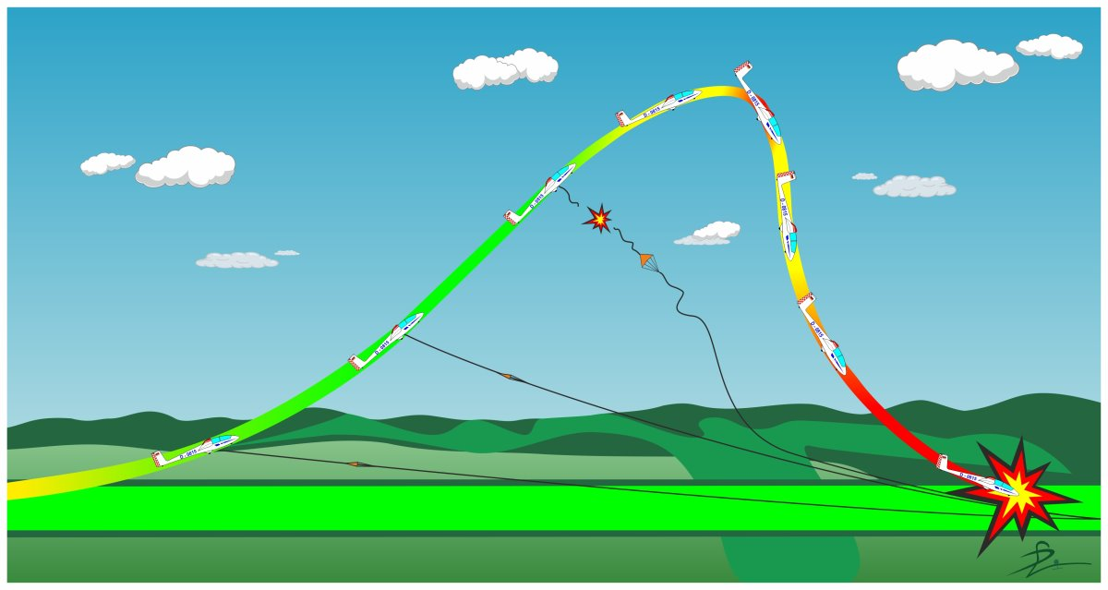
6.7 Notverfahren
überdrückt
Gefahren beim Seilriss im Windenstart
6.7 Notverfahren

Slide 5
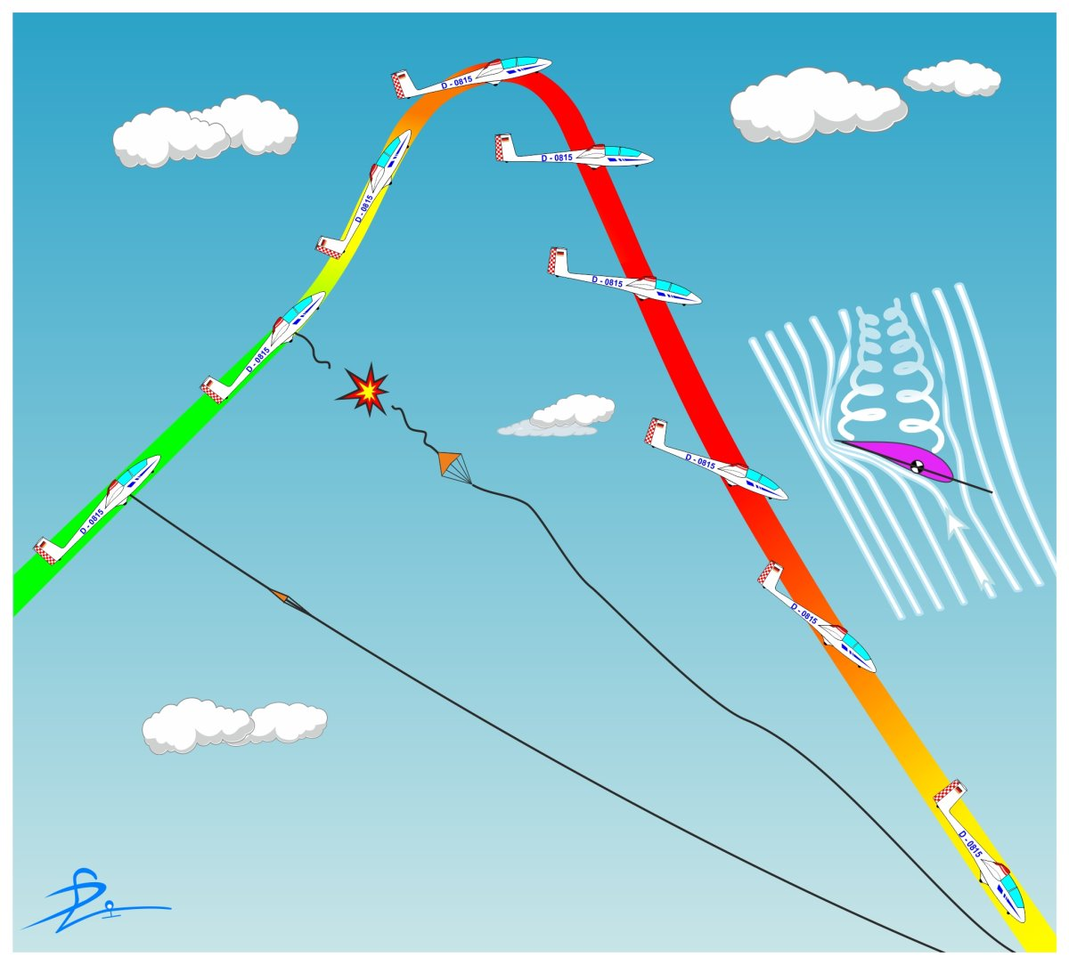
6.7 Notverfahren
Gefahren beim Seilriss im Windenstart
zu spät gedrückt
6.7 Notverfahren

Slide 6
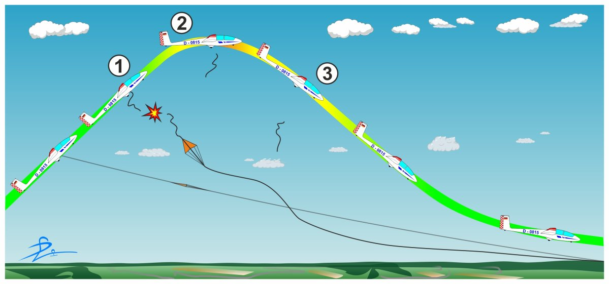
6.7 Notverfahren
Notverfahren bei Seilriss im Windenstart
Zügig nachdrücken, deutlich mehr als in normale Fluglage und mit Landegeschwindigkeit fliegen; unkontrolliertes, hastiges Nachdrücken vermeiden; Vorsicht bei der Betätigung der Luftbremsen
3 x nachklinken, aktuell geflogene Geschwindigkeit prüfen und laut vorsagen
Nachdenken und Landeverfahren festlegen
6.7 Notverfahren

Slide 7
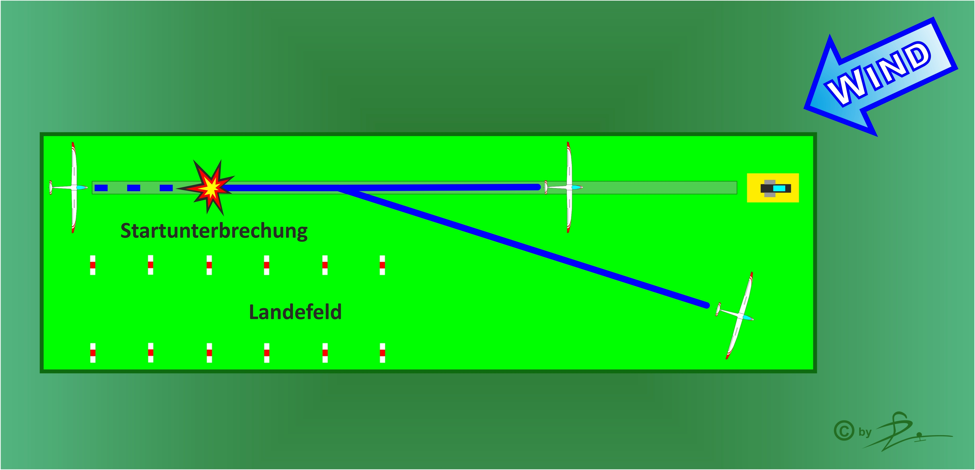
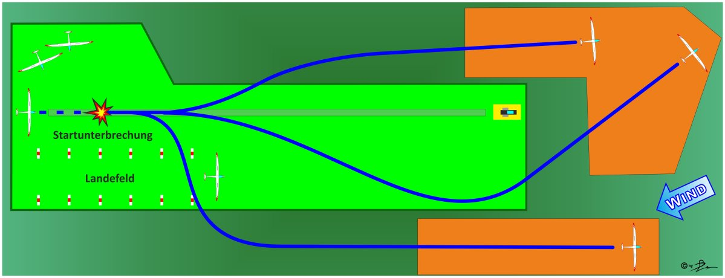
6.7 Notverfahren
Notverfahren bei Seilriss im Windenstart
Seilriss unterhalb 100 m AGL: nachdrücken, 3 x nachklinken, nachdenken und Landung voraus in oder neben der Windenstrecke,
ggf. Außenlandung
6.7 Notverfahren

Slide 8
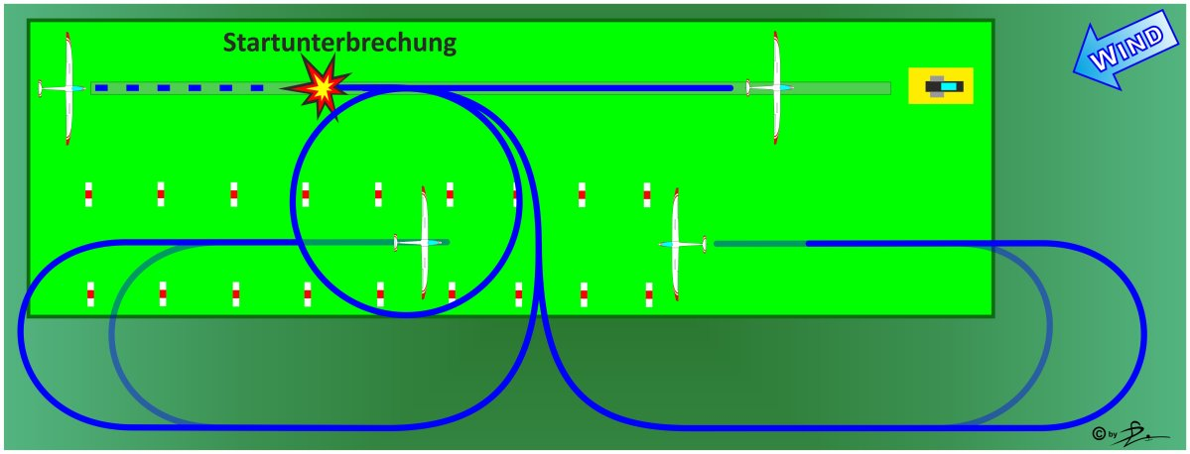
6.7 Notverfahren
Notverfahren bei Seilriss im Windenstart
Ein ggf. Abdrehen nach Seilriss erfolgt mit dem Wind, sofern
keine anderen Kriterien etwas anderes erzwingen
Seilriss im kritischen Bereich um 100 m AGL: nachdrücken, 3 x nachklinken, nachdenken
und abhängig von kritischen Gegebenheiten (Platzlänge, Wirkung Luftbremsen, Wind, Außenlandemöglichkeiten)
Landung in Startrichtung: Vollkreis, Landeoval
Landung gegen die Startrichtung: Umkehrkurve
Landung quer zur Startrichtung, Landung außerhalb des Flugplatzes
6.7 Notverfahren

Slide 9
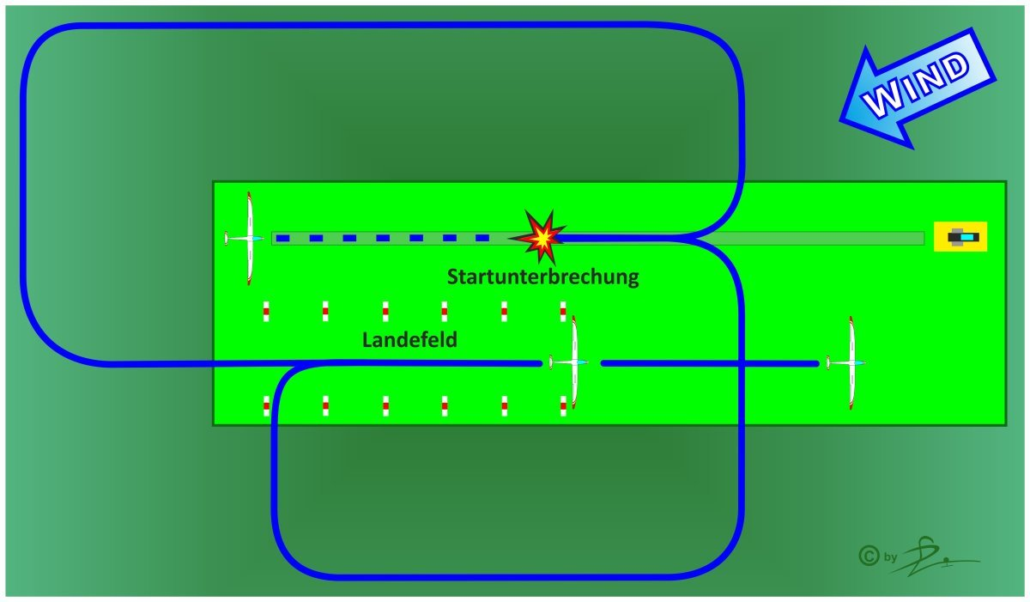
6.7 Notverfahren
Notverfahren bei Seilriss im Windenstart
Seilriss im kritischen Bereich oberhalb 100 m AGL: nachdrücken, 3 x nachklinken,
Nachdenken und abhängig von kritischen Gegebenheiten (Platzlänge, Wirkung Luftbremsen, Wind, Außenlandemöglichkeiten)
Landung in Startrichtung: Verkürzte oder normale Platzrunde
6.7 Notverfahren

Slide 10
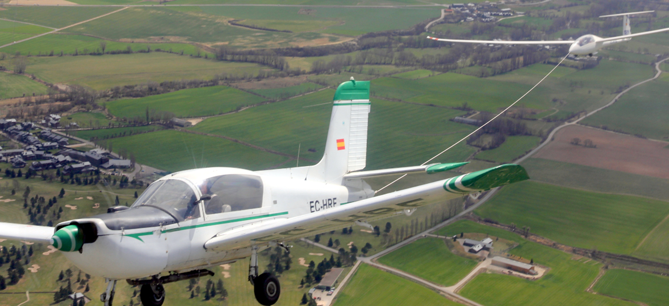
6.7 Notverfahren
Notverfahren bei Seilriss im F-Schlepp
unterhalb 75 m AGL sofort ausklinken und eine Gegenwindlandung auf einem Feld oder einer Wiese versuchen
oberhalb 75 m AGL Rest-Seil über Flugplatz oder freiem Gelände ausklinken, Gleitwinkel zum Flugplatz abschätzen, rechtzeitig entscheiden, ob Landung irgendwo auf Flugplatz oder außerhalb des Flugplatzes gegen den Wind
6.7 Notverfahren

Slide 11
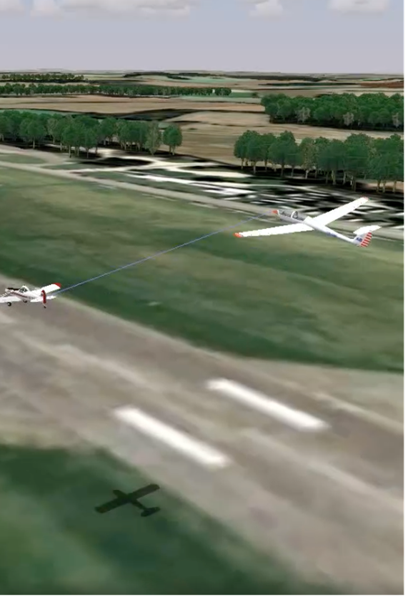
6.7 Notverfahren
Übersteigen des Schleppflugzeugs
Wenig Erfahrung? Nicht mit Schwerpunkt-Kupplung und nicht bei turbulentem Wetter starten.
Schleppflugzeug auf Horizonthöhe halten, nicht zu hoch Schleppmaschine übersteigen.
Wenn zu tief, vorsichtig nach oben ziehen, um wieder auf gleiche Höhe wie das Schleppflugzeug zu kommen.
Schleppflugzeug keinen Augenblick aus den Augen verlieren. Bis zum Ausklinken Seitenfenster nicht schließen und Fahrwerk ausgefahren lassen.
Sofort ausklinken, wenn das Schleppflugzeug nicht mehr zu sehen ist.
In Ausklinkhöhe Auslöseknopf ziehen und prüfen, ob Schleppseil getrennt ist. Erst dann Steigkurve fliegen.
6.7 Notverfahren

Slide 12
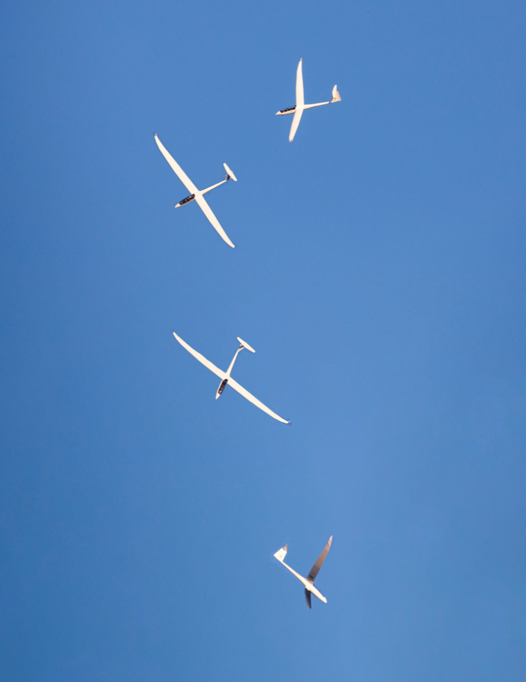
6.7 Notverfahren
Innen:
  keine losen Gegenstände im Cockpit
  Gurte gestrafft
  Luftbremsen eingefahren und verriegelt, Trimmung auf normale Fluggeschwindigkeit eingestellt
Außen:
  Links- und Rechtskurve von 180° oder Vollkreis, um zu sehen, dass Luftraum frei ist und sich insbesondere keine Flugzeuge unter dir befinden,
  ausreichend Höhe,
  Orientierungspunkt nehmen,
  Übung nicht über Menschenansammlung oder bebautem Gebiet.
Sicherheitsmaß-nahmen vor Einleiten des Trudelns
6.7 Notverfahren

Slide 13
6.7 Notverfahren
Dein Fluglehrer wird das Segelflugzeug langsamer machen und das Trudeln einleiten.
Die Flugzeugnase wird dabei ein wenig nach oben gehen.
Segelflugzeug kippt über den Tragflügel ab und geht in eine drehende Bewegung nach unten.
Flügel kippt weiter ab und Luftwiderstand dieses Flügels nimmt weiter zu, so dass Drehung aufrechterhalten wird.
Flugzeugnase zeigt steil nach unten und Boden scheint sich unter der Nase zu drehen. Bei ausreichender Höhe ist diese Situation aber ungefährlich und leicht zu beenden.
Trudeln
6.7 Notverfahren

Slide 14
6.7 Notverfahren
Tritt das Seitenruder voll entgegen der Drehrichtung,
lasse das Höhenruder nach (gebe dem Druck des Knüppels nach) bis in Neutralstellung (nicht drücken!!!),
halte das Querruder neutral.
Sobald die Drehung aufhört, nimm das Seitenruder auf Neutral und fange das Flugzeug aus dem Sturzflug weich ab.
Dies ist die Standardmethode, um ein Trudeln zu beenden.
Bevor du ein dir unbekanntes Segelflugzeug fliegen möchtest, lies im Flughandbuch des Segelflugzeugs im Kapitel „Trudeln“ insbesondere nach, wie bei diesem Flugzeug das Trudeln ausgeleitet wird.
Trudeln ausleiten
6.7 Notverfahren

Slide 15
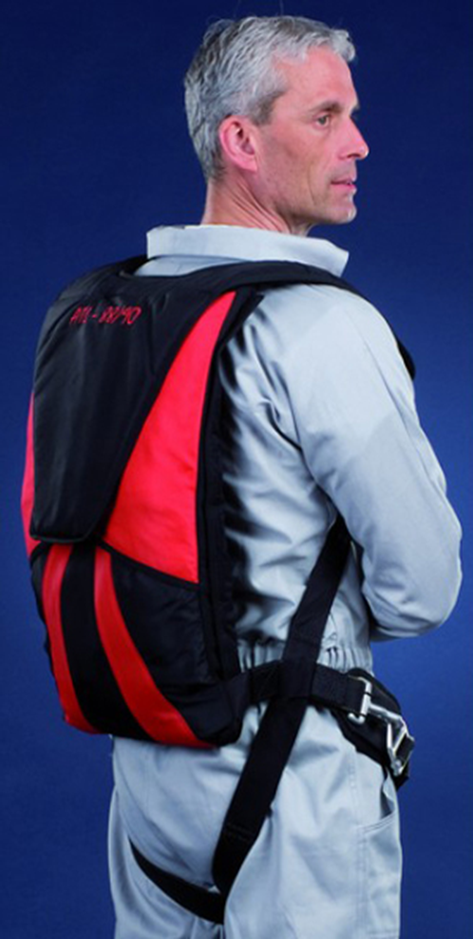
6.8 Gebrauch des Rettungsfallschirms
Der Rettungsfallschirm
Ein Fallschirm funktioniert immer und hält länger, wenn er richtig behandelt wird.
  an dunklem, nicht zu trockenem oder feuchten Ort aufbewahren
  nicht auf dem Boden liegen lassen (Feuchtigkeit, Staub, Sonnenlicht)
  nur an den Gurten tragen
  nach Gebrauch in Fallschirmtasche lagern
Ein Fallschirm muss jährlich überprüft und regelmäßig gemäß Herstellervorgaben gepackt werden
Überlege dir vor dem Flug die Notausstiegskommandos (SBO)
6.8 Gebrauch des Rettungsfallschirms einschließlich Landung

Slide 16
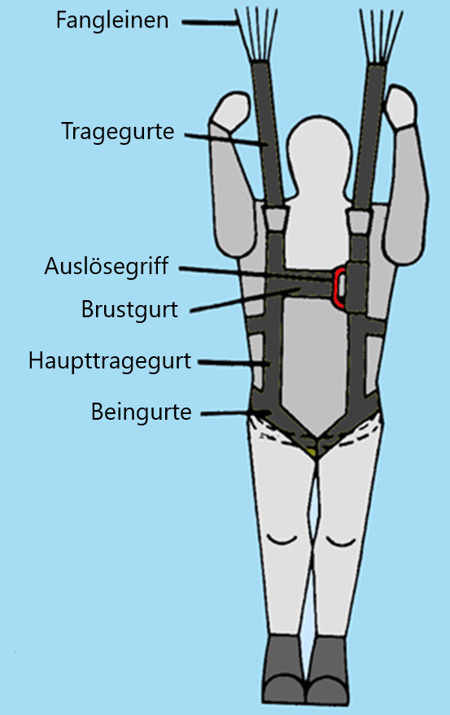
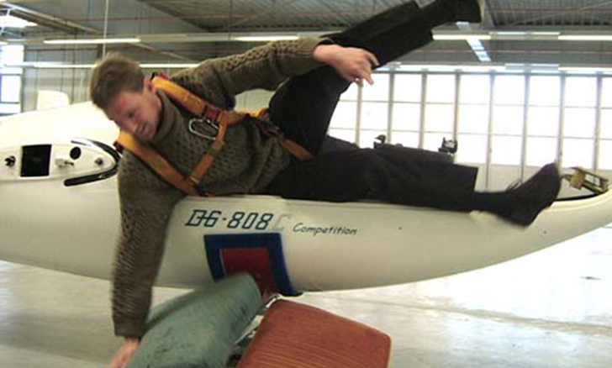
6.8 Gebrauch des Rettungsfallschirms
Gebrauch Rettungs-
fallschirm
Haubennotabwurf öffnen (Flughandbuch) und Haube abwerfen
Anschnallgurte öffnen
Sich über den Haubenrahmen hochdrücken und aus dem Cockpit rollen / klettern
Nach Verlassen des Flugzeugs bei manuellem Fallschirm mit beiden Händen den Auslösegriff kräftig und so weit wie möglich von Körper weg ziehen
6.8 Gebrauch des Rettungsfallschirms einschließlich Landung

Slide 17
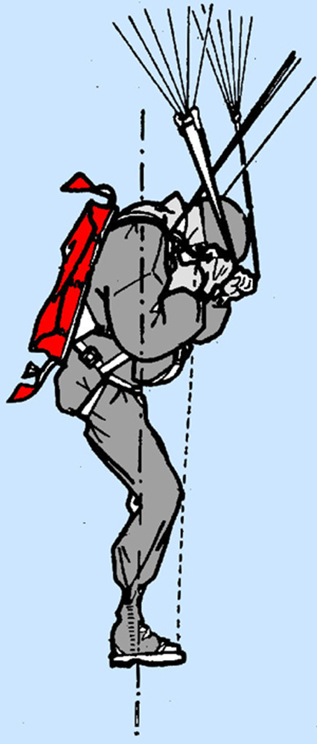
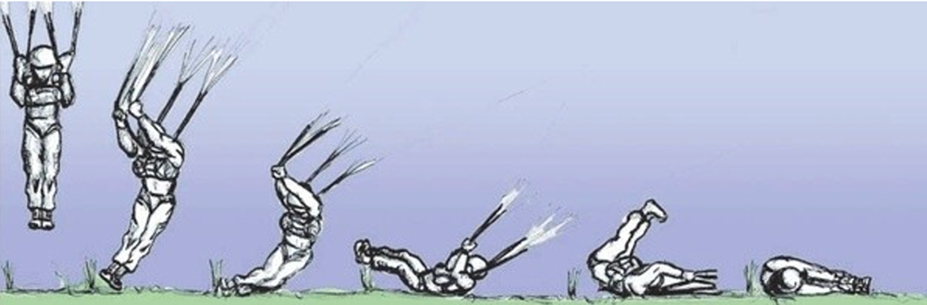
6.8 Gebrauch des Rettungsfallschirms
Gebrauch Rettungs-
fallschirm
Ein Rundkappen-Fallschirm kann bis zu einem gewissen Grad gesteuert werden, indem man an den Steuerleinen zieht
Halte Knie und Knöchel fest zusammen; Knie und Rücken sollten leicht gebeugt sein.
Halte deine Füße waagerecht und fange den Aufprall ab, dann rolle in die Richtung, in die der Fallschirm dich zieht.
Wenn du nach der Landung aufstehen kannst, versuche, um den Fallschirm herumzulaufen, damit der Wind nicht in ihn hineinweht.
6.8 Gebrauch des Rettungsfallschirms einschließlich Landung

Slide 18
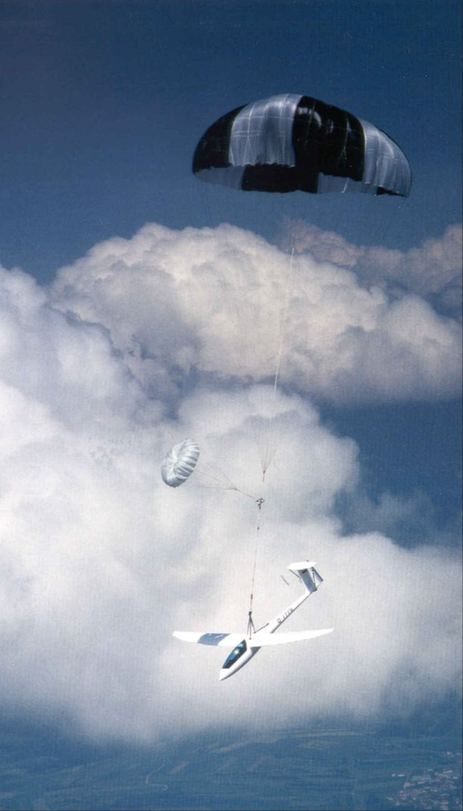
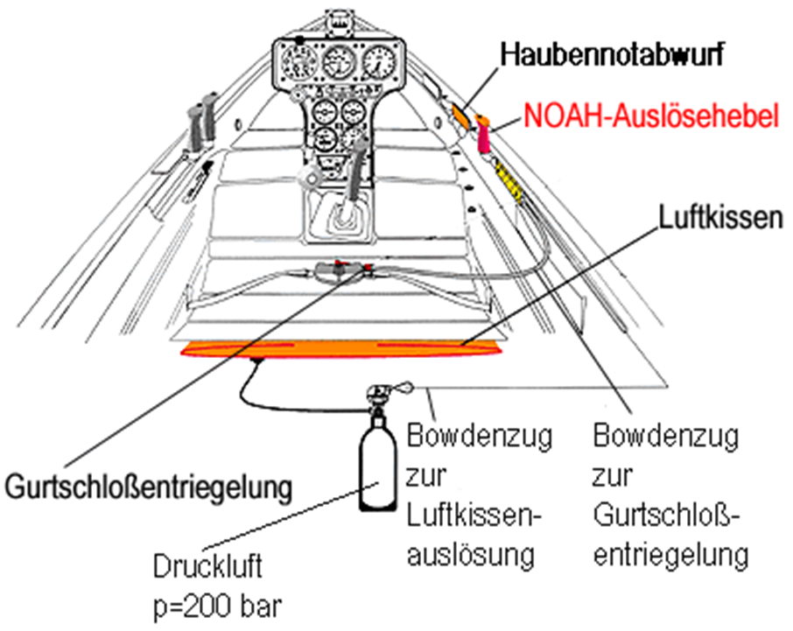
6.8 Gebrauch des Rettungsfallschirms
Segelflugzeug mit Gesamt-Rettungssystem
NOAH-
Rettungssystem
6.8 Gebrauch des Rettungsfallschirms einschließlich Landung

Slide 19

Segelflugtheorie SFCL
Betriebsverfahren
OPERATIONAL PROCEDURES
Fragen …?

